Slide 1
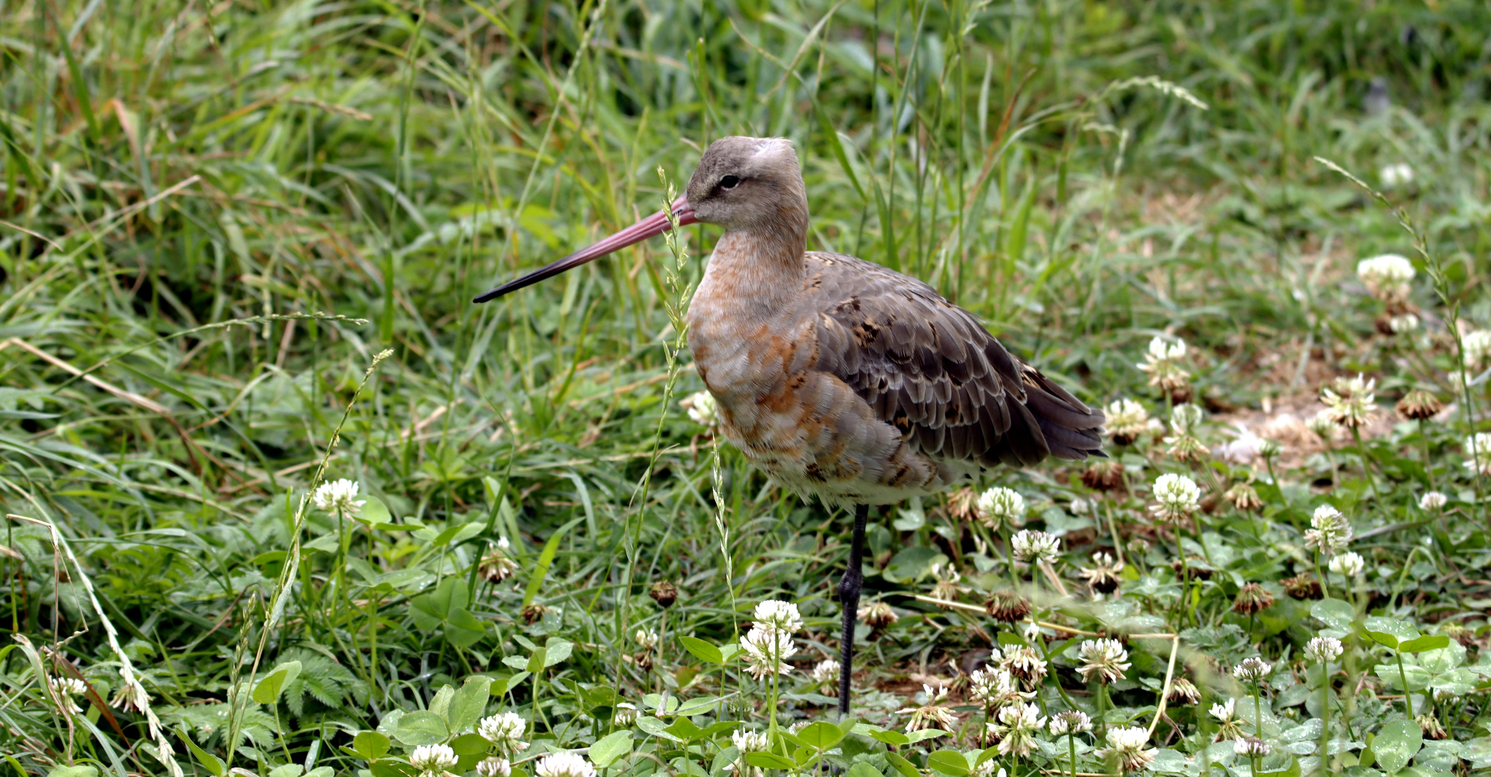
Draagvlakonderzoek
Beknopte samenvatting
19 september 2025

Slide 2




Achtergrond, methode opzet
Achtergrond
In opdracht van Vogelsbescherming Nederland heeft Motivaction International b.v. een onderzoek uitgevoerd naar de kennis en houding van Nederlanders over de huidige staat van de natuur en vogels in Nederland. Deze rapportage beschrijft de belangrijkste uitkomsten van dit kwantitatieve onderzoek.
Vragenlijst, dataverzameling en veldwerkperiode
De vragenlijst bestond uit 5 vragen en is door Motivaction opgesteld in nauwe samenwerking met Vogelbescherming Nederland. Het veldwerk is uitgevoerd van 8 t/m 15 september 2025.
Doelgroep, steekproef en representativiteit
Het onderzoek is online uitgevoerd onder het ISO-20252:2019-gecertificeerde panel van Motivaction: StemPunt.
Aan het onderzoek hebben 1.057 respondenten deelgenomen van 18 jaar en ouder. De steekproef is na statistische weging representatief voor opleiding, leeftijd, geslacht, regio (Nielsen) en sociaal milieu (onze Mentality-segmentatie van de bevolking op basis van waardenoriëntatie en kijk op het dagelijks leven). Dat betekent dat de steekproef op deze variabele een juiste afspiegeling is van de Nederlandse bevolking van 18 jaar en ouder. Bijvoorbeeld: het percentage hoogopgeleide vrouwen van 25 t/m 34 jaar is in de steekproef gelijk aan het werkelijke percentage in Nederland.
Als ijkbestand is uitgegaan van de Gouden Standaard van het CBS en voor de verdeling van sociale milieus onze eigen tweejaarlijkse schriftelijke Mentality-metingen.
Methode
Kwantitatief onderzoek
Online vragenlijst
Werving
Via het online panel van Motivaction: StemPunt
Doelgroep
Nederlanders van 18 t/m 80 jaar, n=1.057
Veldwerkperiode
08-09-2025 t/m
15-09-2025
Vragenlijst
5 vragen
Representativiteit
Representatief o.b.v. geslacht, leeftijd, opleiding, regio, waardenoriëntatie en alle interacties hiertussen

Slide 3
Beknopte samenvatting
Conclusie: Nederlanders maken zich zorgen over het verdwijnen van vogelsoorten in ons land. Een meerderheid is van mening dat het huidige kabinet de natuur onvoldoende beschermt. De politiek zou meer prioriteit moeten geven aan natuurbescherming en meer aandacht moet hebben voor het creëren van een gezondere natuur en leefomgeving voor mensen én vogels.
Nederlanders maken zich zorgen over verdwijnen van vogelsoorten
Drie kwart (78%) van de Nederlanders is er van op de hoogte dat de Nederlandse natuur onder druk staat en dat het aantal vogelsoorten in Nederland snel achteruit gaat. Een meerderheid (60%) maakt zich ook zorgen over het verdwijnen van vogelsoorten in ons land, de minderheid (13%) maakt zich hier geen zorgen over. Daarbij maken 6 op de 10 (60%) Nederlanders zich zorgen over het effect van pesticiden op de Nederlandse natuur en onze vogels (13% maakt zich hier geen zorgen over).
Het huidige kabinet beschermt onze natuur onvoldoende
Nederlanders beoordelen het huidige kabinetsbeleid met betrekking tot het beschermen van natuur, en daarmee ook vogels, gemiddeld met een onvoldoende (5,3). Drie kwart (73%) is dan ook van mening dat de politiek meer moet doen om een gezonde leefomgeving voor mens, dier en natuur te creëren (5% is het daarmee (zeer) oneens). 65% is bijvoorbeeld van mening dat de politiek in actie moet komen tegen het gebruik van pesticide in de landbouw (13% is het hiermee (zeer) oneens).
Natuurbescherming verdient meer prioriteit
Drie kwart (73%) van de Nederlanders zou graag zien dat er in de politiek meer aandacht komt voor lange termijnbelangen (4% is het hiermee (zeer) oneens). Herstel en bescherming van (vogelrijke) natuur zou volgens 64% een prioriteit moeten zijn omdat dit goed is voor onze gezondheid. Bijna de helft (46%) is van mening dat de overheid natuurbescherming moet prioriteren, ook als dit betekend dat andere dingen moeten wijken (13% is het hiermee (zeer) oneens). Twee op de drie (65%) Nederlanders geven aan natuurbehoud net zo belangrijk te vinden als economie en veiligheid (9% is het hiermee (zeer) oneens). De helft van de Nederlanders vindt het beschermen van natuur en leefgebieden voor vogels belangrijker dan het behalen van economische winst (10% is het hiermee (zeer) oneens).
Creëer meer harmonie tussen landbouw en natuur en heb meer aandacht voor het vergroenen van steden
Wanneer we vijf verschillende maatregelen voorleggen die de politiek kan nemen voor een gezondere natuur en gezondere leefomgeving voor mens en vogels geven Nederlanders aan dat de politiek op de eerste plaats meer harmonie moet creëren tussen landbouw en natuur (39%). Op de tweede plaats zou er meer aandacht moeten zijn voor het vergroenen van steden zodat mensen en vogels er gezonder kunnen leven (37%)*.
*Men kon maximaal 2 antwoorden kiezen uit een lijst van 5 maatregelen.

Slide 4
Auteursrecht

Slide 6
Eindblad

